Slide 1
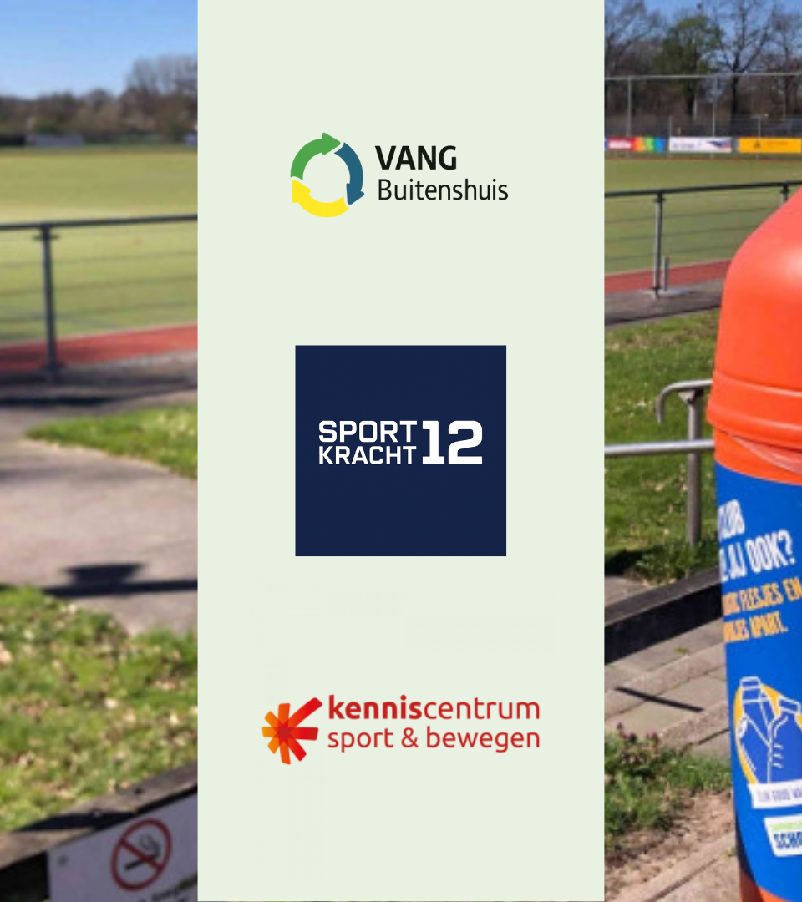
Module 2
HOW-inzicht: hoe aan de slag

Slide 2
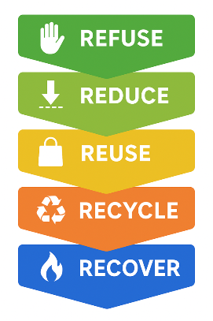
Waar begin je?
Notes:
Noodzaak is nu wel duidelijk, maar hoe kan een sportclub nu praktisch aan de slag gaan, wat heeft effect en wat is haalbaar? Waar starten?
Veel sportverenigingen beginnen hun duurzaamheidsaanpak met het scheiden van afval. Maar afvalscheiding is eigenlijk de laatste stap. Effectiever is het om te starten bij het voorkomen, verminderen en hergebruiken van afval. Want: afval dat niet ontstaat, hoef je ook niet te scheiden. Deze aanpak wordt samengevat in het 5R-model: voorbeelden per R laten noemen door de groep en aanvullen
Refuse (Voorkomen): vervang wegwerpbekers voor limonade of thee in de rust door een watertappunt, waar sporters hun eigen bidon kunnen vullen.
Reduce (Verminderen): geef het selectieteam slechts één wedstrijdtenue in plaats van een thuis- en uittenue.
Reuse (Hergebruiken): verbouw de kantine en maak van het hout van de oude bar nieuw meubilair.
Recycle (Recyclen): scheid afvalstromen zoals frituurolie, glas, plastic en karton.
Recover (Terugwinnen): restafval dat niet gescheiden kan worden, wordt verbrand. De vrijgekomen warmte wordt gebruikt voor stadsverwarming

Slide 3
Voorbeelden van de 5R-strategie binnen sportverenigingen
Stap 1. Refuse (Voorkomen): vervang wegwerpbekers voor limonade of thee in de rust door een watertappunt, waar sporters hun eigen bidon kunnen vullen.
Stap 2. Reduce (Verminderen): geef het selectieteam slechts één wedstrijdtenue in plaats van een thuis- en uittenue.
Stap 3. Reuse (Hergebruiken): (her)gebruik wedstrijdtenues van een gestopt team voor een nieuw team.
Stap 4. Recycle (Recyclen): scheid afvalstromen zoals frituurolie, glas, plastic en karton en maak afspraken met afvalinzamelaars dat deze afvalstromen worden gerecycled.
Stap 5. Recover (Terugwinnen): restafval dat niet gescheiden kan worden, wordt verbrand. Dit is geen circulaire keuze want grondstoffen gaan verloren.
Notes:
Noodzaak is nu wel duidelijk, maar hoe kan een sportclub nu praktisch aan de slag gaan, wat heeft effect en wat is haalbaar? Waar starten?
Veel sportverenigingen beginnen hun duurzaamheidsaanpak met het scheiden van afval. Maar afvalscheiding is eigenlijk de laatste stap. Effectiever is het om te starten bij het voorkomen, verminderen en hergebruiken van afval. Want: afval dat niet ontstaat, hoef je ook niet te scheiden. Deze aanpak wordt samengevat in het 5R-model: voorbeelden per R laten noemen door de groep en aanvullen
Refuse (Voorkomen): vervang wegwerpbekers voor limonade of thee in de rust door een watertappunt, waar sporters hun eigen bidon kunnen vullen.
Reduce (Verminderen): geef het selectieteam slechts één wedstrijdtenue in plaats van een thuis- en uittenue.
Reuse (Hergebruiken): verbouw de kantine en maak van het hout van de oude bar nieuw meubilair.
Recycle (Recyclen): scheid afvalstromen zoals frituurolie, glas, plastic en karton.
Recover (Terugwinnen): restafval dat niet gescheiden kan worden, wordt verbrand. De vrijgekomen warmte wordt gebruikt voor stadsverwarming

Slide 4
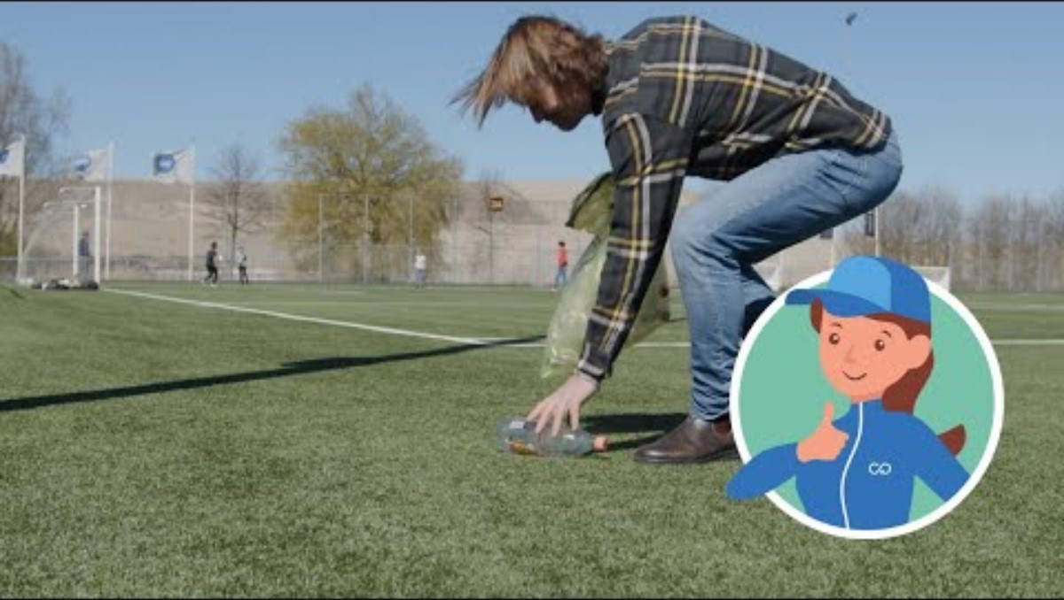
Filmpje VOC Rotterdam
Notes:
Wat levert afvalbesparing op?
https://www.youtube.com/watch?v=jKfSjaQ8g90

Slide 5
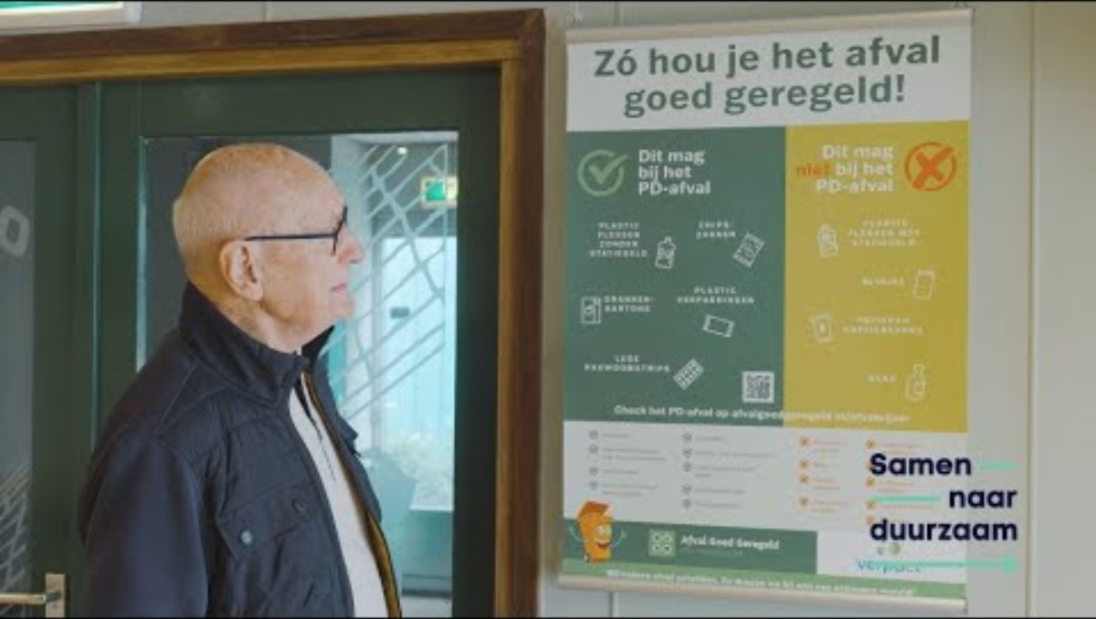
Filmpje Sportpark Schildban
Notes:
Wat levert afvalbesparing op?
https://www.youtube.com/watch?v=jKfSjaQ8g90

Slide 6
8 stappen plan
Stap | Vraag | Achtergrondinformatie
1 | Wie zijn jullie afvalinzamelaars? | Sportverenigingen voeren afval vaak bedrijfsmatig af via commerciële of gemeentelijke inzamelaars. Meestal is er één hoofdpartij voor grote stromen (zoals restafval, karton en glas) en meerdere voor kleinere fracties (zoals frituurolie, sportkleding of statiegeldverpakkingen).
2 | Welke afvalstromen worden gescheiden ingezameld? | Denk aan: restafval, papier, karton, glas, plastic verpakkingen & drankkartons (PD), voedselresten (swill), statiegeldflesjes en -blikjes, frituurolie, sportkleding, sportmaterialen, groenafval, klein chemisch afval (zoals batterijen, lampen, toners), en bouw- en sloopafval.
3 | Hoeveel afval produceren jullie jaarlijks? | Inzamelbedrijven kunnen deze cijfers vaak leveren. Monitor jaarlijks de hoeveelheid (in kilo’s) om te zien of jullie maatregelen effectief zijn.
4 | Welk percentage van jullie afval wordt gescheiden ingezameld? | Gemiddeld wordt bij sportverenigingen slechts 30% van het afval gescheiden ingezameld. Bereken jullie eigen percentage met: (hoeveelheid gescheiden afval in kg) ÷ (totaal geproduceerde afval in kg).
5 | Wat zijn de jaarlijkse kosten (en opbrengsten) van afvalinzameling? | Verzamel alle facturen en krijg inzicht in wat afvalinzameling jullie jaarlijks kost én eventueel oplevert (bijv. via statiegeld of ingezamelde frituurolie).
6 | Hoe vaak worden de afbakken geledigd? | Inzameling gebeurt vaak per lediging. Zijn de containers vol bij lediging, of is er ruimte voor optimalisatie? Minder ledigingen betekent minder kosten en minder transportbewegingen.
7 | Welke 5 producten kopen jullie het meest in? | Bekijk de inkooplijsten. Grote inkoopvolumes leiden vaak tot grote afvalstromen. Denk na over hoe je deze producten (anders) kunt inkopen of gebruiken om zodoende afvalreducties te realiseren.
8 | Welke 5 items komen het vaakst voor in het restafval? | Doe de sorteerproef. Analyseer de inhoud van de restafvalbakken. Zijn er patronen? Welke items komen het meest voor en zijn te voorkomen, te hergebruiken of beter te scheiden?
Notes:
Altijd aan de slag op basis van inzicht in data. Als je straks deze training aan sportverenigingen geeft of als je advies geeft als aanspreekpunt is de eerste stap altijd inzicht krijgen. In de manual staat dit overzicht met achtergrondinformatie.
Voor nu gaan jullie aan de slag met voorbeeldcases.

Slide 7
Opdracht
Laat de vereniging het 8-stappenplan invullen en bespreek samen in de groep welk inzicht dit geeft.

